Slide 1
«Плывут портреты как святыни»
Богородская центральная библиотека
им. Ф.Ф. Павленкова
Бессмертный полк
Пгт. Богородское,2020 г.

Slide 2


Slide 3
"Бессмертный полк" - общественная акция, которая проводится в России и ряде стран ближнего и дальнего зарубежья для увековечивания памяти участников и жертв Великой Отечественной войны.
В рамках акции каждый год 9 мая или в ближайшие даты ее участники проходят колонной, неся транспаранты с фотографиями своих родственников-ветеранов.

Slide 4
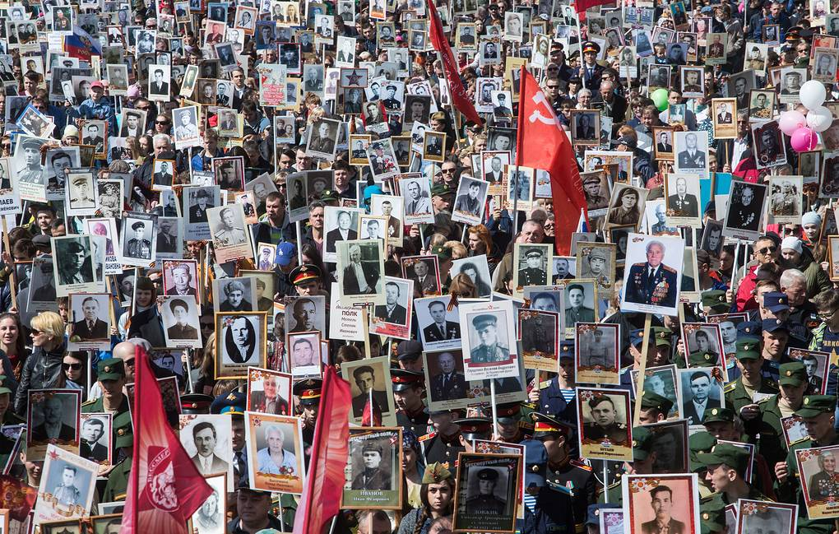

Slide 5
Движение «Бессмертный полк» в современном виде было инициировано в 2011 году в Томске журналистами Сергеем Лапенковым, Сергеем Колотовкиным и Игорем Дмитриевым. Они заметили, что всё меньше и меньше ветеранов принимает участие в уличных шествиях в День Победы, и решили восстановить справедливость: герои, отстоявшие свободу страны, должны видеть праздник – пусть даже с фотографий.

Slide 6
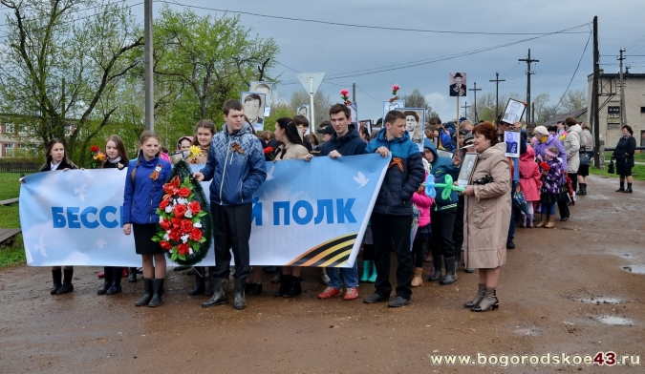

Slide 7
Инициаторы опирались на стихийно возникшую ещё в советское время традицию, когда люди приносили фотографии своих родственников к мемориалам павшим. Самая ранняя из известных – в 1965 году учащиеся новосибирской школы № 121 прошли по улицам города с фотографиями ветеранов. В Пермском крае в 1985 году женщины, жёны и дочери солдат пронесли по улицам Соликамска портреты своих родных. В 1999 году 9 мая горожане выносили на улицы Иерусалима портреты советских солдат. Подобные акции под иными названиями проходили в 2004-2006 годах в городах Новокузнецке и Прокопьевске.

Slide 8
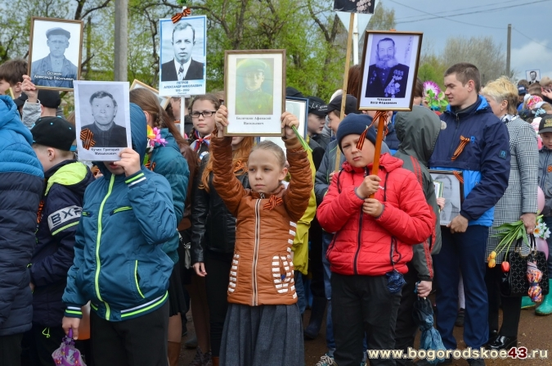

Slide 9
В 2006 году в Ухте подростки принесли к Вечному огню портреты погибших в войне солдат. Марш «Заменим вас в строю!» прошёл в 2009 году в Севастополе, в 2007 году – в Тюмени. В 2010 году по инициативе заместителя мэра Москвы Людмилы Швецовой шествие с фотографиями ветеранов «Герои Победы, наши прадеды и деды» впервые прошло на Поклонной Горе. Более пяти тысяч юных участников и победителей конкурса «Моя семья в летописи Великой Отечественной» прошли по аллее Мира. Начинание подхватили другие регионы России, и «Парады победителей» прошли в Казани, Кемерово, Новосибирске – почти в 20 регионах России.

Slide 10
9 мая 2012 по призыву инициаторов проекта по улицам Томска прошла колонна жителей города, которые несли в руках плакаты с фотопортретами своих родственников, воевавших в Великой. Отечественной войне. В акции, получившей название «Бессмертный полк», приняло участие более шести тысяч человек.
А уже в декабре 2012 года желание организовать акцию у себя высказали 15 городов России, к февралю 2013 года количество городов в четырех странах (Россия, Украина, Казахстан, Израиль) выросло до 30. В 2013 году к 68-летию Победы акция прошла в 120 городах и сёлах России. В 2014 году их количество выросло до: «Бессмертный полк» прошёл в 500 городах семи стран мира.

Slide 11
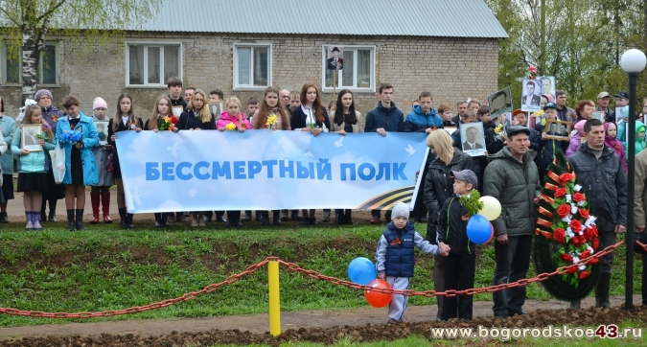

Slide 12
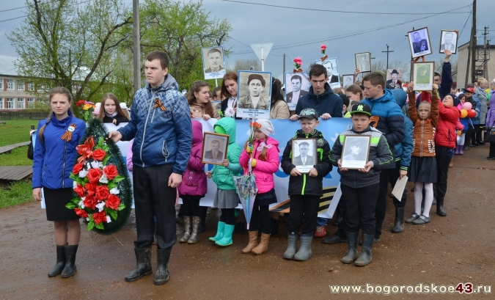

Slide 13
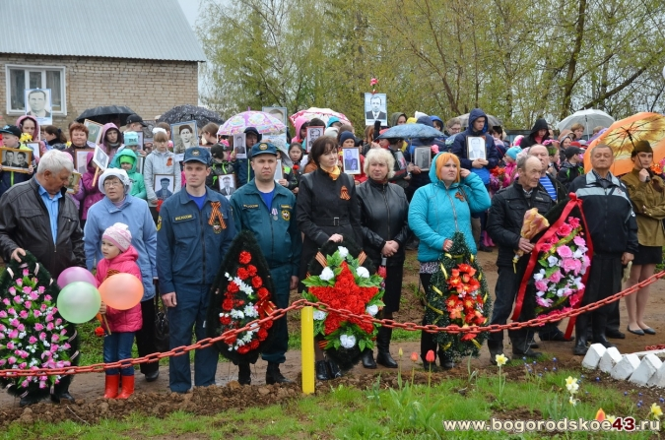

Slide 14
В 2015 году в акциях "Бессмертного полка" приняли участие, по разным данным, от 4 до 12 млн человек в России и 20 зарубежных странах, в том числе в Германии и США. В Москве 9 мая в честь 70-летия Победы по Красной площади прошли около 500 тыс. человек. Среди присоединившихся к шествию в столице был Президент РФ Владимир Путин, который нес портрет своего отца - фронтовика Владимира Спиридоновича. Глава государства участвовал в акциях "Бессмертный полк" и в следующих годах.

Slide 15
В 2016 году в Москве в шествии приняли участие 700 тыс. человек, всего в России - 6,2 млн. За рубежом оно охватило 40 стран, включая США, Германию, Украину и страны Прибалтики.
По итогам 2017 года в акции участвовали 7,8 млн человек, в том числе 850 тыс. - в Москве. Всего шествия прошли более чем в 60 государствах.
В 2018 году "Бессмертный полк" привлек уже 10,4 млн человек в России и 80 странах мира. В Москве к нему присоединились более 1 млн участников. Кроме Владимира Путина в российской столице в составе "Бессмертного полка" прошли президент Сербии Александар Вучич (с портретом деда Анжелко Вучича) и премьер-министр Израиля Биньямин Нетаньяху (его отец не участвовал во Второй мировой войне, поэтому он шел с портретом Героя Советского Союза Вольфаса Виленскиса).

Slide 16
В поселке Богородское, как и по все великой России, прошел митинг, посвященный 68-й годовщине Великой Победы. Особенностью нынешнего празднования было шествие с портретами солдат – победителей, под названием «Бессмертный полк»!
Семьдесят портретов пронесли богородчане по улицам поселка. Второй год на митинге не было ветеранов войны, а всего в районе осталось только три ветерана. Это Иван Семенович Галкин (с. Ухтым), Владимир Павлович Анисимов (д. Таранки) и Александра Петровна Гребенкина (п. Богородское).

Slide 17
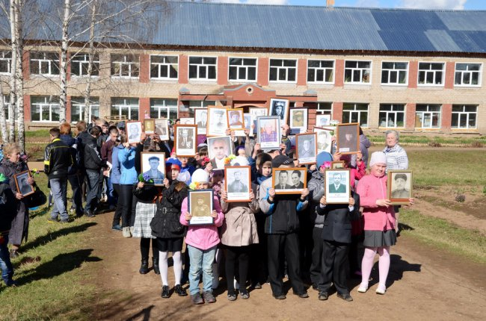

Slide 18
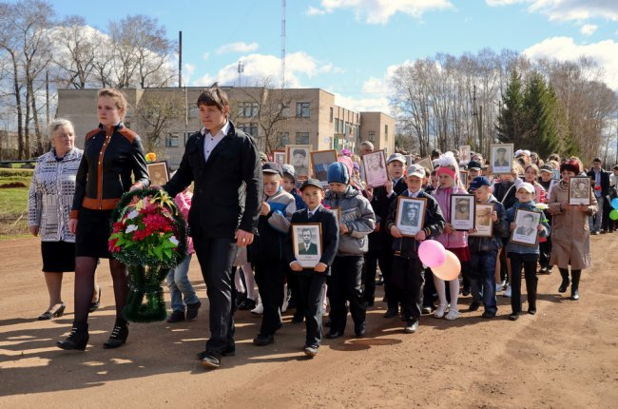

Slide 19
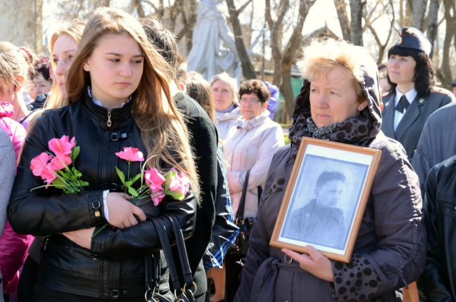

Slide 20
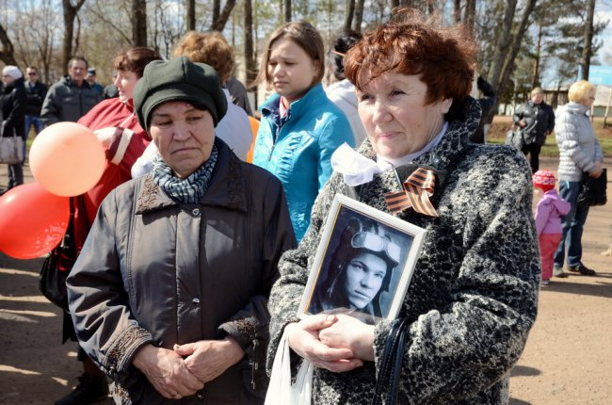

Slide 21
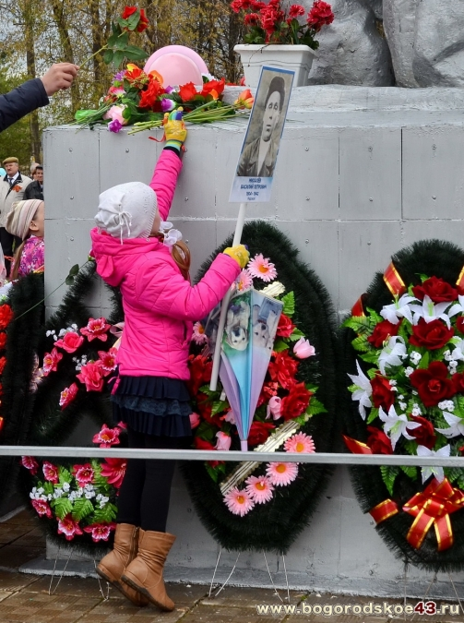

Slide 22
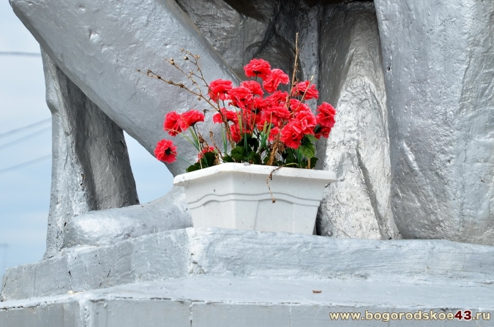

Slide 23
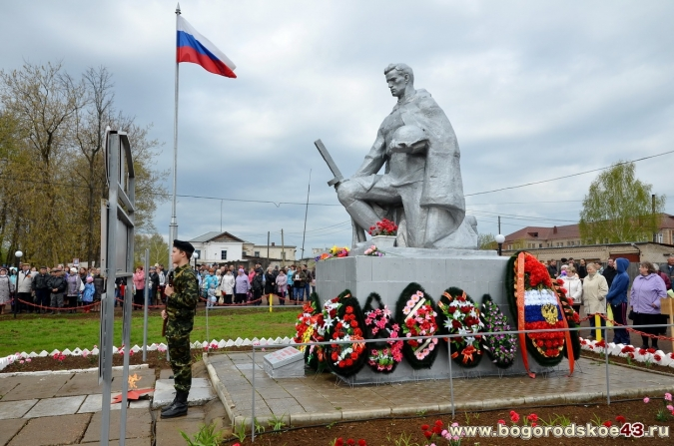

Slide 24
Использованы материалы
сети Интернет,
сайта Богородского района
Балабанова
Петра Борисовича

